Slide 1


Blended Learning-Kurs
Förderung der integrativen Beschäftigung im GLAM-Sektor durch offene Innovation
Modul 3: KOMMUNIKATION & ZUSAMMENARBEIT
Sitzung 5
Entwickelt von: VINCO
"Gefördert durch die Europäische Union. Die geäußerten Ansichten und Meinungen sind jedoch ausschließlich die des Autors/der Autoren und spiegeln nicht unbedingt die der Europäischen Union oder der OeAD-GmbH wider. Weder die Europäische Union noch die Bewilligungsbehörde können für diese verantwortlich gemacht werden." Projekt Nr.: 2022-1-AT01-KA220-ADU-00008513

Slide 2

Ziele und Lernergebnisse
Ziele dieser Sitzung | Lernergebnisse
Zusammenfassung aller bisherigen Sitzungen dieses Moduls | Gelernte Inhalte reflektieren Vertiefung der vorhandenen Kenntnisse und praktischen Fähigkeiten Selbstvertrauen für die zukünftige Arbeit in einer GLAM-Einrichtung
Notes:
In dieser letzten Sitzung des dritten Moduls erhalten Sie eine kurze Zusammenfassung aller bisherigen Inhalte. Dies soll Ihr vorhandenes Wissen und Ihre praktischen Fähigkeiten festigen, so dass Sie bereit sind, es in einer GLAM-Einrichtung anzuwenden.

Slide 3

Zusammenfassung und Selbstreflexion
Notes:
Willkommen zur fünften und letzten Sitzung dieses Moduls über digitale Kommunikation und Zusammenarbeit.
In den letzten vier Sitzungen haben Sie so viel über Kommunikation und Zusammenarbeit in der digitalen Welt gelernt. Jetzt ist es an der Zeit, einige wichtige Punkte zu wiederholen, um sicherzustellen, dass Sie bei all diesen Aufgaben ein absoluter Experte sind.

Slide 4
Ziele
Alle Inhalte zusammenfassen
Gelernte Inhalte reflektieren
Notes:
Die Ziele und Lernziele dieser Sitzung sind die Zusammenfassung der wichtigsten Punkte aller vorangegangenen Sitzungen und die Reflexion ihrer praktischen Anwendung.
Fangen wir mit der Zusammenfassung an.

Slide 5

Was ist digitale Zusammenarbeit?
Online zusammenarbeiten
Nutzung digitaler Werkzeuge und Plattformen
Notes:
Was also ist Zusammenarbeit, und was ist digitale Zusammenarbeit?
Zusammenarbeit bedeutet, dass Einzelpersonen für einen gemeinsamen Zweck zusammenarbeiten, um ein definiertes und gemeinsames Geschäftsziel zu erreichen. Menschen mit gemeinsamen Zielen und Interessen schaffen eine unübertroffene Synergie, die jede Organisation übertreffen kann.
Digitale Zusammenarbeit bedeutet, dass Menschen über Online-Mittel wie Software-as-a-Solution-Plattformen, kurz SaaS-Plattformen, zusammenarbeiten. Anstatt dass Teams nur persönlich miteinander kommunizieren und zusammenarbeiten, können sie sich auf digitale Tools verlassen, um zusammenzuarbeiten. Einige Unternehmen nutzen die digitale Zusammenarbeit, um ihre täglichen Vorgänge vor Ort zu ergänzen. Andere nutzen die digitale Zusammenarbeit, um die Kommunikation mit Mitarbeitern an entfernten Standorten zu unterstützen, z. B. durch Instant Messaging, Videoanrufe, die gemeinsame Nutzung von Dokumenten und die Verwaltung von Projekten in der Cloud.
Tools für die digitale Zusammenarbeit haben viele Vorteile, die dazu beitragen können, die Produktivität der Mitarbeiter in Ihrem Unternehmen zu steigern und die Gemeinkosten zu senken.
Im GLAM-Sektor erleichtert der Einsatz digitaler Werkzeuge für die Kommunikation und Zusammenarbeit die Arbeit erheblich und ermöglicht eine einfache, aber effektive Zusammenarbeit mit Kollegen und sogar mit anderen Einrichtungen weltweit. Mit digitalen Werkzeugen können enorme Synergien aktiviert und genutzt werden.

Slide 6
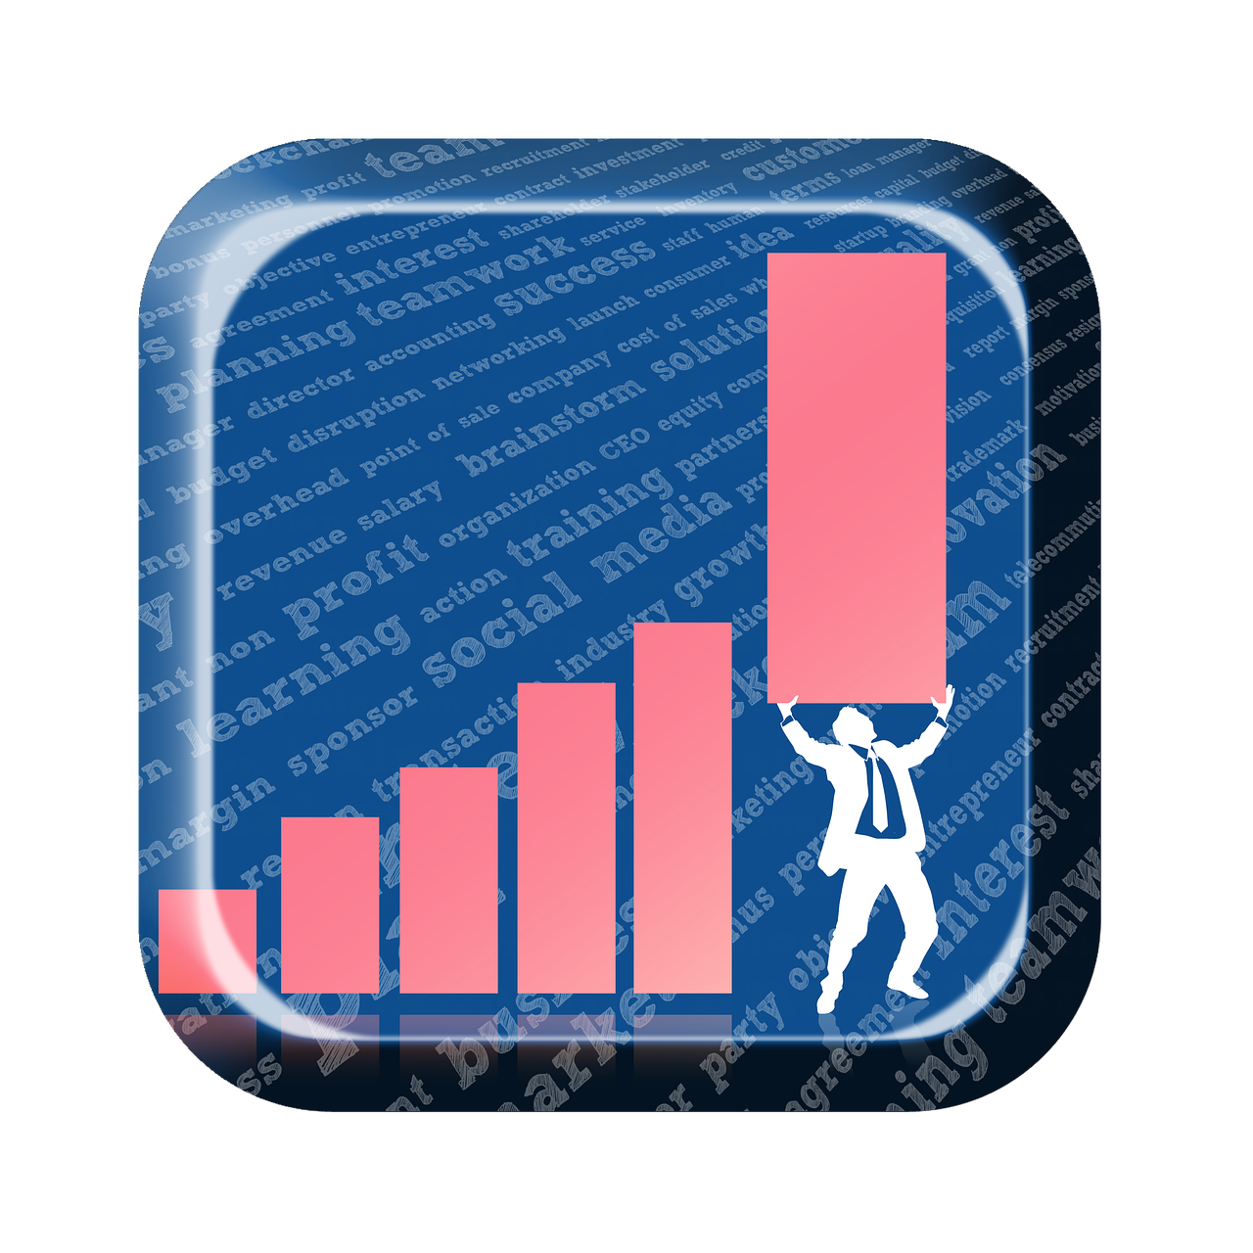
Vorteile
Notes:
Die Vorteile der digitalen Zusammenarbeit und Kooperation lassen sich in einigen Hauptpunkten umreißen, die auf den folgenden Folien vorgestellt werden.

Slide 7

Verbesserung
Notes:
Digitale Zusammenarbeit bei Dokumenten verbessert den Zugang zu Informationen
Wenn Sie Ihre Geschäftsprozesse und Arbeitsabläufe verbessern wollen, ist die digitale Zusammenarbeit mit Dokumenten ein guter Ausgangspunkt.
Tools für die Zusammenarbeit mit digitalen Dokumenten bieten einen zentralen Speicherort für alle Dateien, Dokumente und andere Rich Media. Sie werden nicht mehrere Kopien desselben Dokuments in den Postfächern der einzelnen Mitarbeiter haben.
Die Mitarbeiter müssen Dateien nicht mehr auf ihrer Festplatte oder auf USB-Sticks speichern. Sie müssen sich nur noch bei ihrem Collaboration-Tool anmelden, um auf alte Dateien zuzugreifen.
Die Speicherung eines Dokuments in der Cloud ist der einfachste Weg, um sicherzustellen, dass jeder, der es braucht, immer darauf zugreifen kann, egal wo auf der Welt er sich befindet. Die digitale Online-Zusammenarbeit ist direkt mit Cloud-Speicherlösungen verbunden, die es den Mitarbeitern ermöglichen, unabhängig von ihrem Standort auf Inhalte zuzugreifen, zusammenzuarbeiten und sie gemeinsam zu nutzen.
Es verbessert auch die gesamte Organisation, für die Sie arbeiten.
Die Online-Zusammenarbeit bietet die Möglichkeit, lose verteilte Teams in virtuellen Räumen näher zusammenzubringen, so dass strukturelle Barrieren abgebaut werden und die Mitarbeiter auf eine Weise kommunizieren können, die effektiv ist und Spaß macht. Wenn Mitarbeiter aus verschiedenen Abteilungen zusammenarbeiten, können sie neue Ideen, Wachstumsstrategien und Taktiken brainstormen und austauschen.
Außerdem wird ein Gemeinschaftsgefühl aufgebaut, auch wenn die Mitarbeiter nicht am selben Ort sein können.
Einzelpersonen oder Teams in einer Organisation können beispielsweise aus folgenden Gründen verteilt werden:
Zweigstellen an verschiedenen geografischen Standorten - in Städten und sogar in völlig unterschiedlichen Zeitzonen!
Organisatorische strukturelle Trennung, d. h. verschiedene Abteilungen an unterschiedlichen Standorten (Stockwerken oder geografischen Standorten). Wenn Mitarbeiter aus verschiedenen Abteilungen getrennt an einem Projekt arbeiten, besteht eine höhere Wahrscheinlichkeit, dass wichtige Informationen verloren gehen. Wenn Sie beispielsweise ein neues Produkt entwickeln, müssen Ihre Marketing-, Design- und Technikteams gemeinsam daran arbeiten. Mit digitaler Zusammenarbeit können Sie alle Mitarbeiter nahtlos in einem einzigen Arbeitsbereich zusammenarbeiten lassen - durch gemeinsames Verfassen eines Dokuments, durch Chats oder durch vollständige virtuelle Meetings.
Fernarbeitskräfte - vor allem wegen der Coronavirus-Pandemie setzen heute immer mehr Unternehmen auf Fernarbeit. Einige Unternehmen ermutigen ihre Mitarbeiter weiterhin, in Schichten oder ganz von zu Hause aus zu arbeiten. Die Online-Zusammenarbeit kann Remote-Mitarbeiter dabei unterstützen, trotz ihrer Abwesenheit vom Büro effektiv zu arbeiten.
Externe Parteien - Online-Zusammenarbeit bietet nicht nur einen virtuellen interaktiven Arbeitsbereich für Mitarbeiter. Dokumente in diesen Bereichen können auch mit Partnern, Kunden und Zulieferern geteilt werden, wodurch die Notwendigkeit entfällt, Unternehmensdokumente an E-Mails anzuhängen.
Schließlich können digitale Werkzeuge Ihrem Unternehmen helfen, Geld zu sparen. Auch im Privatleben kann der Einsatz digitaler Tools für die Zusammenarbeit und Kommunikation Ihnen helfen, Geld zu sparen. Sie müssen nicht mehr reisen, um Ihre Freunde zu treffen.

Slide 8
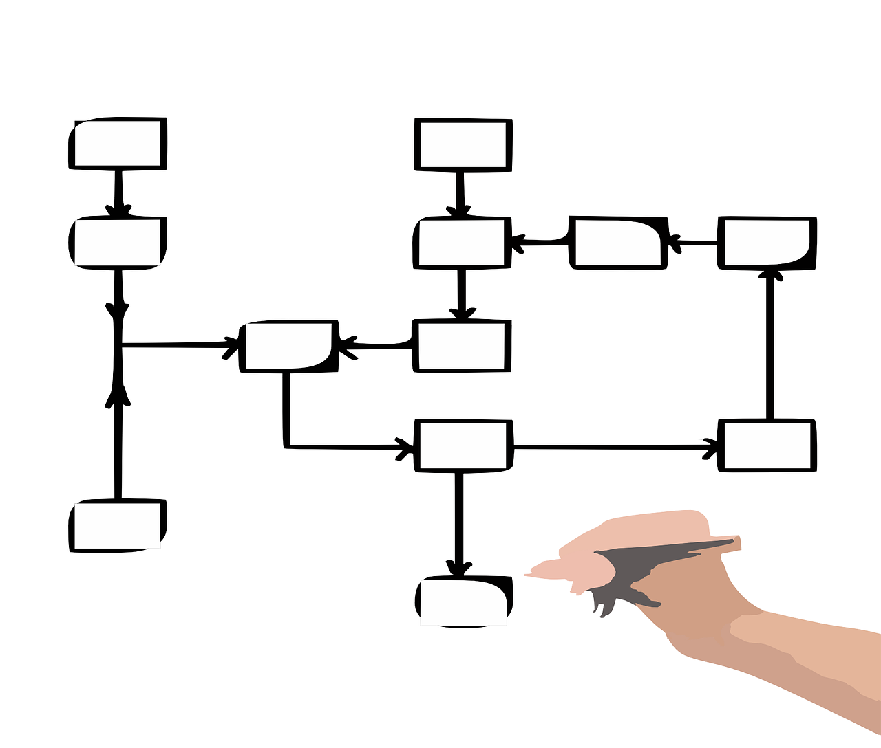
Leichterer Arbeitsablauf
Notes:
Mit der digitalen Dokumentenzusammenarbeit lässt sich leicht steuern, wer auf welche Inhalte zugreifen darf. Der Zugriff auf Dateien, Ordner und Dokumente kann bestimmten Benutzern nur bei Bedarf gewährt werden.
In einer Bibliothek zum Beispiel hat nur das Personal, das direkt mit den Kunden arbeitet, Zugang zu den persönlichen Daten der Kunden. Für alle anderen ist es unmöglich, diese Daten zu öffnen. Dies ist für den Datenschutz sehr wichtig, denn es ist verboten, personenbezogene Daten an Dritte weiterzugeben.
Das überzeugendste Argument für die Online-Zusammenarbeit von Dokumenten ist die einfache Verfolgung von Arbeitsabläufen und die Verringerung von Unklarheiten. Oftmals werden bei der Überarbeitung eines Dokuments verschiedene Versionen per E-Mail hin- und hergeschickt. Zu wissen, welches die neueste Version ist, kann verwirrend sein.
Erinnern Sie sich an das letzte Mal, als Sie Dateien per E-Mail hin- und herschicken mussten? Waren Sie sich jemals unsicher, ob Sie mit der aktuellsten Version einer Datei arbeiteten? Diese Zeiten sind vorbei. Ein digitales Tool für die Zusammenarbeit an Dokumenten macht Schluss mit diesem E-Mail-Wirrwarr. Die Teammitglieder eines Projekts können gemeinsam und gleichzeitig an einem Dokument arbeiten. Jeder kann immer die aktuelle Arbeitsversion eines Dokuments sehen. Sie können auch Änderungen, die von anderen vorgenommen wurden, bearbeiten oder einsehen, ohne den ganzen Tag E-Mail-Anhänge hin- und herzuschicken.
Sie können auch einfach ein Teammitglied markieren, um ein Dokument zu überprüfen und herauszufinden, wer wann Änderungen an einem Dokument vorgenommen hat. Sie können auch sehen, wie das Dokument aussah, bevor die Änderungen vorgenommen wurden.
Besonders in größeren Teams in Museen, Archiven oder Bibliotheken ist diese Art der digitalen Zusammenarbeit unerlässlich, um sicherzustellen, dass alle Teammitglieder auf dem gleichen Informationsstand sind. Arbeiten Sie transparent, indem Sie Tools für die digitale Zusammenarbeit nutzen!

Slide 9

Motiviert und schneller
Notes:
Digitale Tools für die Zusammenarbeit verbessern die Beteiligung und das Engagement der Mitarbeiter. Sie bieten ein Umfeld, das die Zusammenarbeit und das Feedback fördert.
.
Bei der Online-Zusammenarbeit an einem Dokument kann jeder (der Zugang zu dem Dokument hat) die Kommentare oder Überarbeitungen der anderen sehen. Es liegt in der Natur des Menschen, dass eine Person, sobald sie sieht, dass andere kommentieren, sich natürlich stärker engagiert. Das Versenden von E-Mails an zahlreiche Personen in den CC- und BCC-Zeilen verwirrt diese und kann sie sogar verärgern. Die Online-Zusammenarbeit gibt Ihren Kollegen das Gefühl, gleichberechtigt zu sein, und diese Transparenz führt zu mehr Engagement und Motivation.
Die digitale Zusammenarbeit trägt auch dazu bei, unproduktive Zeit, die in Besprechungen mit der Diskussion von Dokumenten verbracht wird, zu reduzieren. Mit einem Tool für die Zusammenarbeit an Dokumenten kann jeder, der Zugriffsrechte hat, Dokumente schnell kommentieren oder bearbeiten. Sobald die Änderungen in einem Dokument fertig sind, können Sie einen kurzen Kommentar an alle Beteiligten senden, und diese können ihr Feedback teilen oder mit den Änderungen beginnen. Wenn komplexe Änderungen vorgenommen werden müssen, können Sie eine Audio-/Videokonferenz einberufen, um bestimmte Fragen zu besprechen.
Ein weiteres wichtiges Online-Zusammenarbeitstool zur Verbesserung der Effizienz am Arbeitsplatz ist Instant Messaging. Mit Instant Messaging in Echtzeit können Sie innerhalb von Sekunden mit Ihren Teammitgliedern in Kontakt treten, anstatt auf eine Antwort auf Ihre E-Mail zu warten. Manchmal ist es nützlicher, eine kurze Frage im Chat zu stellen und eine prompte Antwort zu erhalten, als sie per E-Mail zu senden.
Instant-Messaging-Tools verkürzen die E-Mail-Ketten und beschleunigen den Kommunikationsprozess, so dass letztlich schnellere Abnahmen möglich sind. Instant Messaging, oft abgekürzt als IM oder IM'ing, ist der Austausch von Nachrichten nahezu in Echtzeit über eine eigenständige Anwendung oder eingebettete Software. Im Gegensatz zu Chatrooms, in denen viele Benutzer an mehreren und sich überschneidenden Gesprächen teilnehmen, finden IM-Sitzungen in der Regel zwischen zwei Benutzern in einem privaten Hin- und Her-Kommunikationsstil statt.
Mit Instant Messaging können Mitarbeiter schnell einchecken und Probleme lösen. Außerdem können Teams von überall und jederzeit zusammenarbeiten. Die Speicherung des Chatverlaufs hilft dabei, die Überlegungen, die zu einer Entscheidung geführt haben, festzuhalten.
Gemeinsames Handeln ist unkompliziert, erleichtert das Verhältnis und führt zu besseren Ergebnissen für alle.

Slide 10
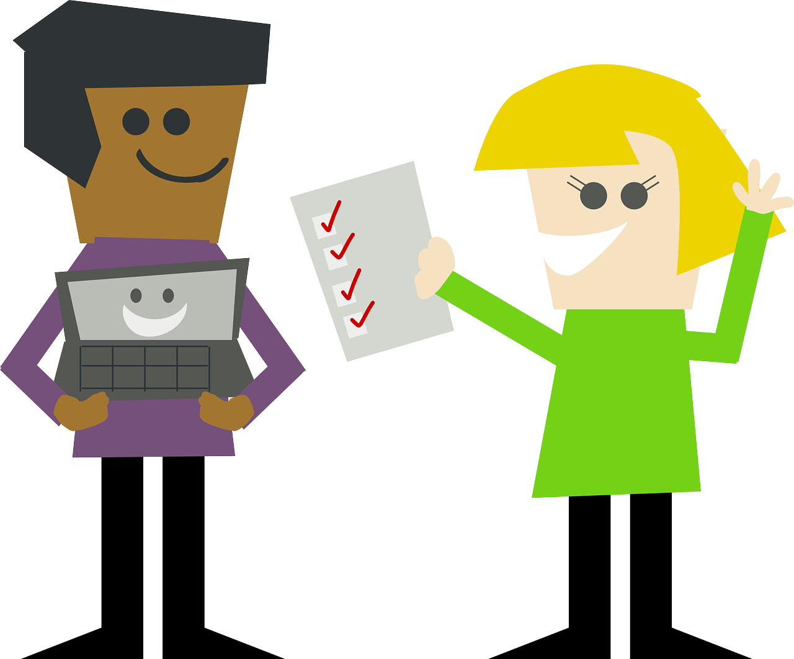
Digitale Zusammenarbeit...
spart Zeit und Mühe
verbessert Arbeitsabläufe
fördert die Teamarbeit
erhöht die Produktivität
Notes:
Hier ist eine kurze Zusammenfassung für Sie.
Die digitale Zusammenarbeit ist ein wachsender Trend am heutigen Arbeitsplatz, dessen Vorteile vielfältig sind. Digitale Zusammenarbeit spart Zeit und Mühe, verbessert Arbeitsabläufe, fördert die Teamarbeit und erhöht die Produktivität.

Slide 11

Werkzeuge für
Digitale Kommunikation
&
Zusammenarbeit
Notes:
Nachdem wir von den Vorteilen der digitalen Kommunikation und Zusammenarbeit gehört haben, kommen wir nun zu den konkreten Tools.
Der moderne Arbeitsplatz befindet sich auf dem Weg zu einer vollständigen digitalen Transformation, zumal die Notwendigkeit, die Zusammenarbeit zahlreicher Mitarbeiter effektiv zu verwalten, zu einer Priorität wird. Viele Unternehmen leiden jedoch unter uneinheitlichen, unzusammenhängenden internen Anwendungen.
Kommunikationsplattformen und -software können unverzichtbar sein, wenn es darum geht, eine bessere Zusammenarbeit und Verbindung sowohl intern als auch mit Kunden und Partnern zu ermöglichen.
Fangen wir an!

Slide 12
Welches Werkzeug sollte ich verwenden?
Notes:
Je nach Zweck, Zielgruppe und Kontext müssen Sie die Werkzeuge und Plattformen für die digitale Kommunikation und Zusammenarbeit auswählen, die Ihren Anforderungen am besten entsprechen. Wenn Sie beispielsweise ein Dokument mit Ihrem Team teilen und Feedback einholen möchten, können Sie einen cloudbasierten Dienst wie Google Docs oder Dropbox nutzen. Wenn Sie eine Live-Diskussion mit einem Kunden führen möchten, können Sie ein Videokonferenz-Tool wie Zoom oder Skype verwenden. Wenn Sie Ihr berufliches Netzwerk ausbauen und Ihr Fachwissen präsentieren möchten, können Sie eine Social-Media-Plattform wie LinkedIn oder Twitter nutzen. Wichtig ist, dass Sie das Tool oder die Plattform auf Ihr Kommunikationsziel und Ihren Kommunikationsstil abstimmen.
Hier sind einige grundlegende Aspekte, die bei der Auswahl des richtigen Instruments für Ihre Einrichtung berücksichtigt werden sollten:
Integrationsfähigkeit:
Die gewählte App sollte sich nahtlos in bestehende Systeme integrieren lassen, um einen reibungslosen Arbeitsablauf zu gewährleisten. Diese Integration ist besonders wichtig für Unternehmen mit bestehenden Infrastrukturen wie Intranets, Portalen oder Lernmanagementsystemen.
Benutzerfreundliche Schnittstelle:
Ein Tool ist nur so gut wie seine Akzeptanzrate. Die beliebtesten Kommunikationstools am Arbeitsplatz sind diejenigen mit intuitiven Schnittstellen, die es Mitarbeitern aller technischen Fertigkeiten leicht machen, sich damit zu beschäftigen.
Sicherheit und Konformität:
Angesichts des sensiblen Charakters der Unternehmenskommunikation ist es unabdingbar, Tools zu bevorzugen, die erstklassige Sicherheitsprotokolle und Compliance-Standards einhalten.
Skalierbarkeit:
Wenn Unternehmen wachsen und sich weiterentwickeln, können sich ihre Kommunikationsanforderungen ändern. Wenn Sie sich für skalierbare Lösungen entscheiden, können Sie sicher sein, dass das Tool mit Ihrem Unternehmen mitwächst.
Auf den nächsten Folien finden Sie einige grundlegende Informationen zu zwei wichtigen Produkten für die digitale Zusammenarbeit und Kommunikation:
Microsoft Teams und Google Workspace.

Slide 13

Microsoft Teams
Notes:
Microsoft Teams, ehemals Skype for Business, ist jetzt in den Standard- und Premium-Paketen für Unternehmen enthalten. Es ermöglicht Ihnen die Zusammenarbeit mit anderen Personen in einem speziellen Online-Arbeitsbereich, in dem Sie Gespräche führen und Dokumente austauschen können. Es bietet Messaging sowie Sprach- und Videoanrufe zwischen einzelnen Personen oder Personengruppen. Es ist als mobile App, für Ihre Desktops und als App für Ihren Computer verfügbar.
Channels - Gruppen-Chaträume - können zu bestimmten Themen wie Arbeitsprojekten eingerichtet werden und können privat oder öffentlich sein. Dies ist eine kostengünstige Kommunikationsplattform für die Kommunikation mit Personen, die sich in einem anderen Land befinden. Die meisten von Ihnen arbeiten wahrscheinlich bereits mit Microsoft Office-Produkten wie MS Word oder MS Office. Daher wird Ihnen Microsoft Teams vertraut sein und eine gute Lösung für den Start Ihrer Online-Kommunikation und -Zusammenarbeit darstellen.

Slide 14

Notes:
Das nächste gängige Tool für digitale Kommunikation und Zusammenarbeit ist Google Workspace. Sie kennen Google vielleicht von der Suche im Internet, aber Google bietet viel mehr und wird in vielen Einrichtungen für die interne und externe Kommunikation und Zusammenarbeit genutzt.
In der zweiten Sitzung dieses Moduls haben Sie gelernt, wie man mit Google Workspace arbeitet. Können Sie sich erinnern?

Slide 15





Google Workspace-Tools
Google Mail
Google Kalender
Google Drive
Google-Treffen
Google Chat
Notes:
Sie haben gelernt, wie man mit Google Workspace arbeitet. Können Sie sich an all die verschiedenen Werkzeuge und Funktionen erinnern?
Hier sind sie:
Gmail dient zum Senden und Empfangen von E-Mails.
Google Calendar ist wie ein Papierkalender, hat aber viel mehr Funktionen für die digitale Zusammenarbeit.
Google Drive ist ein Online-Ordner, in dem Sie alle Arten von Dateien speichern und mit Ihren Kollegen teilen können.
Google Meet ist das Tool für Videoanrufe oder Videokonferenzen.
Google Chat ist ein Chatprogramm, das Sie für Sofortnachrichten verwenden können.
Wie Sie sehen können, bietet Google mehr oder weniger die gleichen Funktionen wie Microsoft Teams. Es hängt von Ihrer Organisation ab, welches Produkt verwendet wird.

Slide 16

Netiquette im Internet
Notes:
In der dritten Sitzung dieses Moduls ging es um die Netiquette, ein recht lustiges Wort. Können Sie sich erinnern, was es bedeutet?
Die Netiquette wird meist für den Umgang mit unbekannten Personen im Internet verwendet. Die Regeln der Netiquette sind sehr abhängig von der Plattform und ihren Teilnehmern. In der Regel obliegt es dem Betreiber einer Website oder Kommunikations-App, Art und Umfang der Netiquette festzulegen. Es liegt auch in ihrer Verantwortung, die Einhaltung dieser Grundregeln zu überwachen und Verstöße dagegen zu ahnden.
Die Einhaltung der Netiquette kann wichtig sein, um Ihren Online-Ruf zu verbessern. Potenzielle Arbeitgeber recherchieren oft nach Bewerbern und stellen vielleicht eher jemanden ein, der andere mit Respekt behandelt. Es ist auch wichtig, die Netiquette zu üben, damit Sie über Online-Plattformen effektiv mit Menschen wie Kollegen, Klassenkameraden oder Lehrern kommunizieren können. So ist es zum Beispiel wichtig zu wissen, wie man eine freundliche, professionelle E-Mail schreibt, wenn man sich bei einem potenziellen Arbeitgeber nach einem Jobangebot erkundigt.

Slide 17

Netiquette
...die richtige oder akzeptable Art und Weise, das Internet zu nutzen.
Seien Sie:
respektvoll
freundlich
Notes:
Wenn Sie im Internet kommunizieren, sollten Sie immer daran denken, dass Sie mit Menschen kommunizieren und nicht einfach mit Computern oder Smartphones. Wie in der realen Welt sind auch im Internet Benimmregeln notwendig. Die Netiquette ist daher wichtig, um nachteilige Folgen zu vermeiden.
Sei Sie einfach respektvoll und freundlich wie im richtigen Leben - das ist alles!

Slide 18

Erste Hilfe
28 Best Practices für die E-Mail-Etikette am Arbeitsplatz
Ein Leitfaden für Schriftstellerinnen und Schriftsteller: 13 Beispiele für den Tonfall beim Schreiben
Notes:
Wenn Sie möchten, können Sie auf die verschiedenen Links klicken, um mehr über Online-Kommunikation zu erfahren und Ihr digitales Verhalten zu professionalisieren. Dies ist sowohl für Ihren Beruf als auch für Ihr Privatleben sehr wichtig.

Slide 19
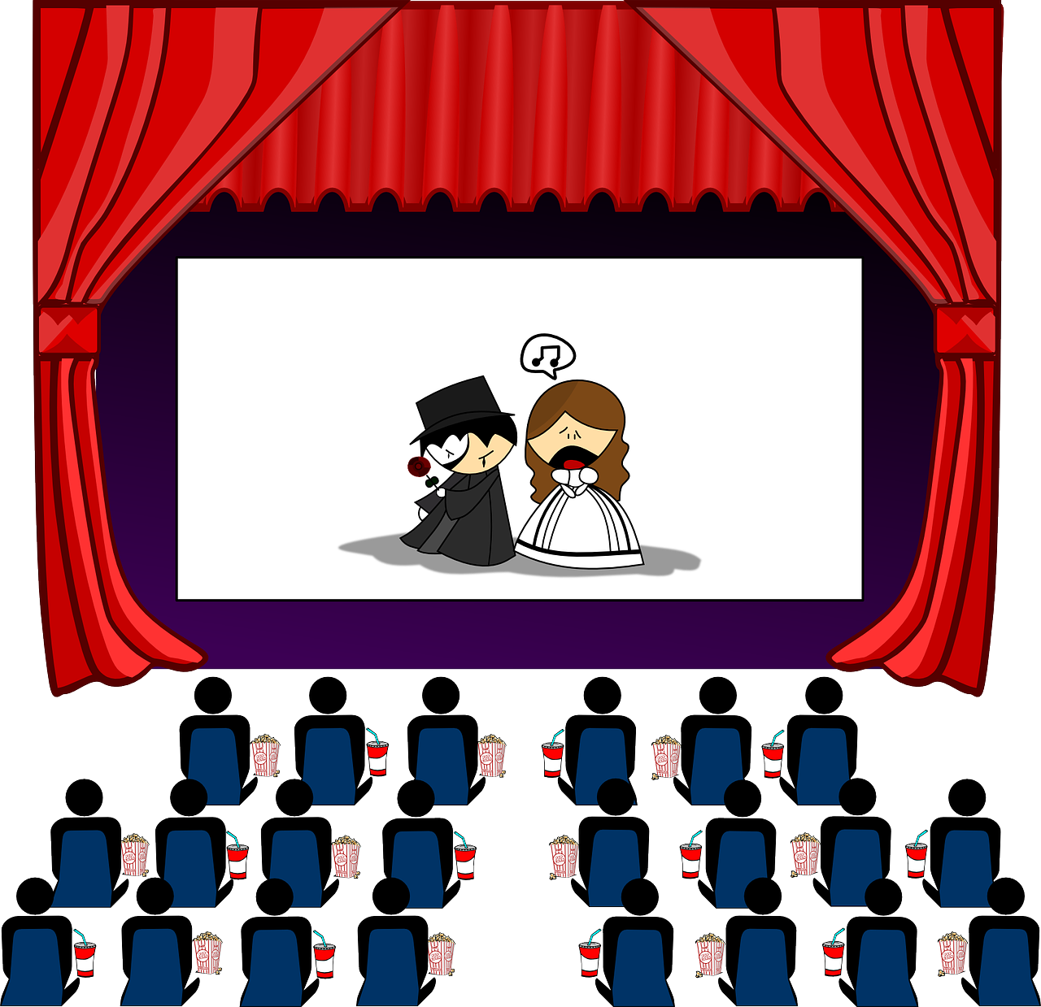
Entwicklung des Publikums
Notes:
Die vierte Sitzung dieses Moduls befasste sich mit der Publikumsentwicklung. Das bedeutet, wie man so viele Menschen wie möglich im Internet erreicht, um sicherzustellen, dass jeder Ihre Einrichtung kennt und sie besuchen möchte.
Hier sind einige wichtige Punkte, die Sie sich merken sollten.

Slide 20

Wie man anfängt...
...definieren Sie Ihre Zielgruppe(n).
Eine Zielgruppe ist...
...die bestimmte Gruppe von Personen, die mit einer Werbung erreicht werden soll.
Notes:
Der erste wichtige Schritt zur Vergrößerung Ihres Publikums besteht darin, Ihre Zielgruppe zu definieren.
Unter dem Begriff Zielgruppe versteht man den Personenkreis, der mit einer Werbung erreicht werden soll. Eine Anzeige ist für einen Betrachter oder Leser, der nicht zur Zielgruppe gehört, nicht von Interesse. Die Zielgruppe kann durch Alter, Geschlecht, Einkommen, Standort, Interessen oder eine Vielzahl anderer Faktoren bestimmt werden.
Je nachdem, was Sie verkaufen, kann Ihr Zielpublikum eine Nische oder ein breiteres Spektrum umfassen. Wenn Sie zum Beispiel ein Schuhverkäufer wären, wäre Ihre Zielgruppe breit gefächert, da Männer, Frauen und Kinder alle Schuhe tragen. Andererseits verkaufen Sie vielleicht speziell Hochleistungs-Laufschuhe. Dann wäre Ihre Zielgruppe eher eine Nische - Spitzensportler zwischen 20 und 40 Jahren, die sich für den Laufsport interessieren oder einen Marathon gelaufen sind. In jedem Fall ist es wichtig, Ihre Zielgruppe zu definieren und zu segmentieren, um die kreativen Botschaften zu bestimmen, die bei ihr Anklang finden, und um die von ihr bevorzugten Kanäle zu ermitteln.
Zielgruppen konzentrieren sich auf eine bestimmte Gruppe von Menschen. Das können Männer, Frauen, Teenager oder Kinder sein. Sie haben in der Regel ein gemeinsames Interesse, z. B. Lesen, Laufen oder Fußball.
Eine einfache Möglichkeit besteht darin, alle Personen, die Ihre Einrichtung besuchen, zu beobachten und sie in verschiedene Gruppen zu unterteilen. Wenn Sie diese Gruppen bilden, sollten Sie die folgenden demografischen Merkmale und Identifikatoren verwenden:
Alter
Geschlecht
Standort
Hobbys
Einkommen
Bildungsniveau
Beruf
Familienstand
Wem sie vertrauen
Was sie lesen/sehen
Nachdem Sie Ihre Zielgruppen definiert haben, können Sie mit der Entwicklung Ihres Publikums beginnen. Lassen Sie uns mit einigen Dingen beginnen, die Sie beachten sollten.

Slide 21

Posten Sie relevante Dinge zur richtigen Zeit
https://www.facebook.com/business/tools/meta-business-suite/help
Notes:
Um Interaktion auf Social-Media-Plattformen zu erzeugen, müssen Sie Inhalte produzieren, die eine Reaktion der Nutzer hervorrufen. Dies hängt von Ihrer Zielgruppe und Ihrer Einrichtung, ihren Werten und den von Ihnen angebotenen Dienstleistungen ab. Im Allgemeinen ist jedoch ein Inhaltsmix sinnvoll. Teilen Sie informative, unterhaltsame, inspirierende und relevante Inhalte. Posten Sie beispielsweise Inhalte hinter den Kulissen, erklären Sie live, wie Ihre Produkte oder Dienstleistungen genutzt werden, erstellen Sie Grafiken mit Informationen aus Studien, die die Wirksamkeit Ihrer Einrichtung belegen, oder stellen Sie Ihr Team vor. Auf diese Weise sprechen Sie eine breite Gruppe von Menschen an.
Im Allgemeinen sollte jeder Beitrag mit einem Bild oder einem Link kombiniert werden, um ihn auffälliger zu machen. Die Beiträge sollten zu einer konkreten Emotion führen, und Sie können dafür auch Emojis verwenden. Machen Sie ein Bild mit Ihren Beiträgen!
Aber seien Sie vorsichtig: Veröffentlichen Sie keine Bilder von Personen ohne deren Erlaubnis. Das kann zu massiven rechtlichen Problemen für Sie führen. Wenn Sie sich nicht sicher sind, fragen Sie einfach Ihren Chef, welche Fotos Sie in den sozialen Medien veröffentlichen dürfen. Die Websites pixaby.com oder freepik.com können Ihnen mit Fotos helfen, die Sie kostenlos in sozialen Medien verwenden können.
Der Link auf der Folie führt Sie auf die Support-Seite von meta, dem Unternehmen, das Facebook und Instagram betreibt. Dort können Sie lernen und ausprobieren, wie Sie die Meta Business Suite für Ihre GLAM-Einrichtung nutzen können.

Slide 22

#Hashtags verwenden
Notes:
Ein Hashtag ist ein Wort oder eine Schlüsselwortphrase mit einem vorangestellten Raute-Symbol, wie Sie auf der Folie sehen können. Er wird in einem Beitrag in den sozialen Medien verwendet, damit diejenigen, die sich für Ihr Thema interessieren, es finden können, wenn sie nach einem Stichwort oder einem bestimmten Hashtag suchen. Es hilft, die Aufmerksamkeit auf Ihre Beiträge zu lenken und die Interaktion zu fördern.
Verwenden Sie Hashtags für jeden Beitrag, damit Ihre Einrichtung von anderen leicht gefunden werden kann. Normalerweise schreiben Sie einige Schlüsselwörter mit Hashtags am Ende jedes Beitrags. Sie sollten immer die gleichen sein, um Ihre Reichweite in den sozialen Medien zu erhöhen.
In der einen oder anderen Sitzung haben Sie bereits einige Hashtags für Ihre Einrichtung definiert. Verwenden Sie diese in Zukunft. Sie werden sehen, das wird Ihnen enorm helfen.

Slide 23


Mit anderen zusammenarbeiten
Notes:
Prüfen Sie, ob sich Kooperationen mit anderen GLAM-Einrichtungen in Ihrer Region für Sie lohnen. Wenn diese Ihre Beiträge veröffentlichen, erreichen Sie eine neue Community. Die Firma WillaWunst bietet hier ein Beispiel. Der nachhaltige Online-Puzzle-Shop hat in Zusammenarbeit mit dem Donut-Laden Brammibal's Donuts ein Donut-Puzzle-Motiv veröffentlicht. Dieses haben sie dann auf ihren Instagram-Kanälen beworben und damit die Follower beider Instagram-Profile erreicht.
In Ihrem speziellen Fall können Sie versuchen, mit Gemeinden oder anderen kulturellen Einrichtungen zusammenzuarbeiten. Teilen Sie einfach deren Beiträge und sie werden dasselbe mit Ihren tun. So können Sie Ihr Zielpublikum erweitern.
Um andere Institutionen zu markieren, die ebenfalls in den sozialen Medien vertreten sind, verwenden Sie einfach das in der Folie gezeigte Symbol und setzen es vor den Namen der Institution, woraufhin es sich blau färbt. Die blaue Farbe zeigt Ihnen, dass diese Einrichtung in Ihrem Beitrag markiert ist.
Ein weiterer Schwerpunkt sind nutzergenerierte Inhalte, d. h. Beiträge aus Ihrer Community. Das können zum Beispiel Beiträge sein, in denen Ihre Einrichtung erwähnt, Ihre Dienstleistung bewertet oder Ihr Produkt getestet wird. Teilen Sie diese auf Ihren Konten in den sozialen Medien. Das macht Sie authentischer und glaubwürdiger und erhöht gleichzeitig die Interaktion auf Ihrem Profil.
Bauen Sie Kooperationen mit anderen Institutionen oder Einzelpersonen auf, es ist eine Win-Win-Situation!

Slide 24


Interaktion mit Ihren Anhängern
Notes:
Die Interaktion mit Ihren Followern ist sehr wichtig und umfasst auch das Beantworten von Kommentaren und Nachrichten. Beteiligen Sie sich außerdem an Diskussionen, die sich auf Ihre Branche, Ihr Produkt oder ein Thema beziehen, in dem Sie über Fachwissen verfügen. Auf diese Weise bauen Sie eine Bindung zwischen Ihrem Unternehmen und den Nutzern sozialer Medien auf.
Wettbewerbe und Verlosungen tragen dazu bei, die Aufmerksamkeit auf Ihre Einrichtung zu lenken und sie bekannter zu machen. Sie haben auch einen großen Einfluss auf die Interaktion mit Ihren Followern. Die Nutzer sind eher bereit, Beiträge zu teilen und ihre Freunde einzuladen, dies ebenfalls zu tun. Beides erhöht Ihre Reichweite. Darüber hinaus nimmt die Interaktion deutlich zu. Wenn Kommentare und Likes eine Voraussetzung für die Teilnahme am Gewinnspiel sind, motiviert dies die Nutzer, sie Ihnen zu geben. Gleichzeitig bauen Sie Kundenloyalität auf. Wichtig ist, dass Sie bei der Durchführung solcher Aktionen auf die rechtlichen Bestimmungen achten.
Sie können zum Beispiel einen Wettbewerb veranstalten, und der Gewinner wird zu einer Ausstellung oder einer anderen Veranstaltung in Ihrer Einrichtung eingeladen.

Slide 25
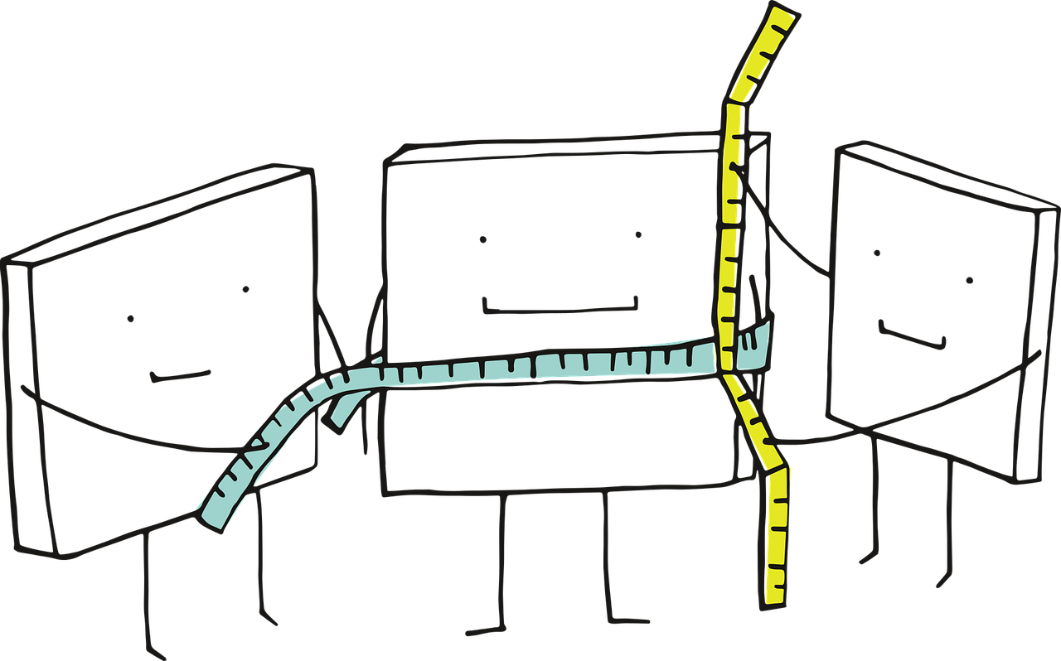
Bewerten Sie Ihre Aktivitäten
Notes:
Sie sollten Ihre Aktivitäten in den sozialen Medien regelmäßig bewerten.
Überprüfen Sie die Wirksamkeit der von Ihnen angewandten Strategie, um festzustellen, ob das gewünschte Ziel erreicht wird. Wenn das gewünschte Ergebnis noch nicht erreicht wurde, können Sie bewerten, welche Maßnahmen erfolgreich sind und welche angepasst oder überarbeitet werden müssen. Wie gehen Sie vor?
Für diese Aufgabe können Sie sich mit Ihren Kollegen treffen. Es ist immer gut, Erfahrungen und Meinungen auszutauschen. Sie werden sehen, dass die Arbeit im Team Sie stärker und besser macht!
Im Allgemeinen ist es gut, mit Ihren Kollegen über Ihre Ziele und Ihre Gefühle zu sprechen. Zu diesem Zweck sind physische Treffen vielleicht besser, aber vergessen Sie nicht: Sie sind ein Profi in digitaler Zusammenarbeit und Kommunikation!

Slide 26
Referenzen I
Digitale Zusammenarbeit am Arbeitsplatz: 9 Vorteile | MailSafi
Gemeinkosten: Bedeutung in der Wirtschaft, wichtige Arten und Beispiele (investopedia.com)
Was bedeuten CC und BCC in E-Mails? | Campaign Monitor
Die Bedeutung von Kommunikation und Zusammenarbeit am digitalen Arbeitsplatz - Blitzz
Was ist Microsoft Teams? - Microsoft Unterstützung
Google Arbeitsbereich: Sichere Online-Tools für Produktivität und Zusammenarbeit
Was ist Netiquette? 20 Regeln für die Internet-Etikette (kaspersky.com)
Wie Sie Ihr Zielpublikum finden | Marketing Evolution
Bilder:
www.pixabay.com

Slide 27






Förderung der integrativen Beschäftigung im GLAM-Sektor durch offene Innovation
Projekt Nr.: 2022-1-AT01-KA220-ADU-00008513

